Slide 1
ÚHRADOVÁ KRITÉRIA BIOLOGICKÉ LÉČBY RS V ČR
J A N M A R E Š
C e n t r u m p r o d i a g n o s t i k u a l é č b u
d e m y e l i n i z a č n í ch o n e m o c n ě n í
N e u r o l o g i c k á k l i n i k a LF UP a F N O l o m o u c
Praha, 11. 6. 2016
XIV. NÁRODNÍ KONFERENCE
„Místo pro kvalitní život s roztroušenou sklerózou“

Slide 2
Koncept eskalace („navýšení“)
– po zahájení biologické léčby lékem 1. linie pečlivé zhodnocení odpovědi na léčbu již v prvním roce terapie a při nedostatečné odpovědi („suboptimální“ odpovědi) na léčbu je nutná časná eskalace terapie:
Před érou natalizumabu: MTX/CPA
Nyní jsou k dispozici biologické léky 2. linie

Slide 3
Indukční terapie
je opakem konceptu eskalace, máme data o pacientech s časnou agresivní formou nemoci:
série atak, které zanechávají reziduální deficit
(motorický či cerebellární systém)
časná progrese choroby dle EDSS skóre
výrazná MRI aktivita (Gd+ léze, nárůst T2 -lézí)
atrofie mozku (nejsou jednotné protokoly)
Deeskalace – převedení z biologické léčby 2. linie na lék 1. linie (např. z důvodů n.ú. – „záchranná terapie“)

Slide 4
Výhody eskalace před indukcí:
Upřednostňuje princip bezpečnosti terapie s minimalizací rizik
Můžeme charakterizovat jako „ladění“ terapie od léků s lepším bezpečnostním profilem k lékům s vyšší účinností a obecně vyšším rizikem nežádoucích účinků
Platí nepřímá úměra bezpečností a účinností

Slide 5
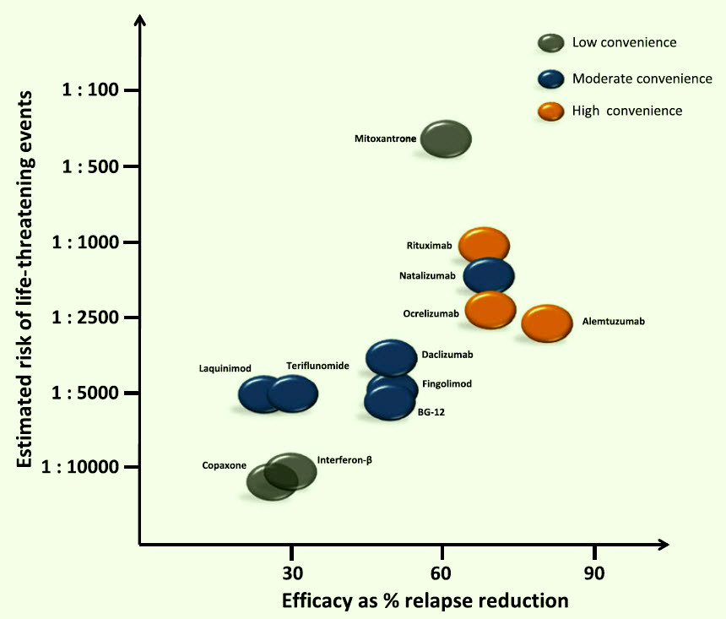

Slide 6
Proč je důležitá časná eskalace biologické léčby RS stejně jako časná iniciace DMD terapie?

Slide 7
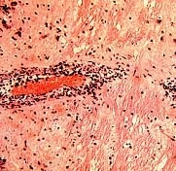

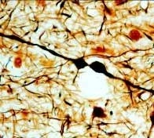
Imunopatogeneze RS
Procesy autoimunitní patologie - vedou k zánětu, demyelinizaci, degeneraci axonů a glióze.
Inflammation
Regeneration
Degeneration
Onset of the disease
Time
Kuhlmann T, et al. Brain. 2002;125:2202-2212; Paolilo et al. J Neurol. 2004;251:432-439
Notes:
Immunopathogenesis of MS is the result of 3 components of the disease.
Inflammatory activity
Possible remyelination or regeneration
Axonal destruction
The graph demonstrates the impact of these different outcomes on clinical appearance of the patient. Early on, there is little ongoing degeneration but a large number of lesions and acute relapses that most directly impact the patient. There is generally, speaking, recovery and little decline between relapses. Individual relapses can be debilitating however. Early axonal loss at this stage is thought to be a consequence of immunological processes.
Later in the disease there are fewer relapses (and thus what we think to be less inflammation), however there is steady decline. This is believed to be underlying degerative processes that accelerate with time. Immunological strategies have been less effective in this population, thus the mechanisms are thought to be degenerative and immunological.
Even if we don’t intervene at disease onset, it is vitally important to act somewhere along this path before axonal degeneration occurs. We now know that axonal degeneration is a correlate of disability. We also have discovered that axonal degeneration and brain atrophy emerge early in the disease and it is essential to act early and aggressively to limit the destructive phase of the disease. In this symposium, we will show how the treatment of MS is undergoing a paradigm shift as we better understand the course and immunopathogenesis of MS.
Fig 1: Perivascular inflammation: Lymphocyctes seen around blood vessel, first event may be lymphocycte-driven inflammation. Dark purple colored lymphocytes can be seen surrounding the perivascular region of a blood vessel seen in cross-section. This is indiciative of inflammation. These cells are poised to enter brain tissue and cause demyelination
Fig 2: This is a picture of a lesion at lower maginification than figure 1. The blue staining is Myelin. As you can see there is a large white area where myelin is gone. At this maginfication we cannot see whether axons are also gone, however, typically axons were thought to be relatively spared in MS lesions.
Fig 3: at extremely high magnification we can see an axon, stained in black/dk brown. It is in the process of being transected. Althoug we think of lesions as largely inflammatory and demyelinating this activity can result in transected axons.

Slide 8
Eskalační princip biologické léčby RS spočívá v časné iniciaci s časnou eskalací
a to s ohledem na širokou variabilitu onemocnění a individualitu pacienta
za účelem stálé optimalizace terapie.

Slide 9
Průběh a načasování léčby RS
trvalý neurologický deficit
RR-RS
SP-RS
Axonální ztráta
CIS
Terapeutické
okno
pro účinnou
léčbu
Čas
Neurodegenerace
Zánět
Notes:
Časné stadium relabující-remitující RS je charakterizováno relapsy a remisemi, na MR se zobrazují T2 hypersignální ložiska. Máme za to, že tyto léze vznikají v důsledku probíhající zánětlivé aktivity, což podporují i histopatologické nálezy.
Chronická fáze je charakterizována postupným nárůstem neurologického postižení, na MR neprokazujeme aktivní zánětlivé léze, naopak lze vidět nastupující atrofii mozku způsobenou ztrátou axonů a celých neuronálních populací a to v důsledku neurodegenerativních procesů.
Koncept terapie proto vychází z tzv. terapeutického okna, což je doba, kdy podané protizánětlivé léky mají největší efekt; jedná se o dobu po první demyelinizační příhodě, tedy po klinicky izolovaném syndromu.

Slide 10



Časná eskalace terapie RSre effective treatment may s^{1,2}
Natural course
of disease
Early switch
Early treatment
initiation
Early treatment
initiation
Early switch
Disability
Time
Disease
onset
1. Río J, et al. Nat Rev Neurol 2009; 5:553–560; 2. Bermel RA, et al. Ann Neurol 2013; 73:95–103.
Figure adapted from: http://multiple-sclerosis-research.blogspot.co.uk/2012/06/research-dmt-slow-onset-of-progression.html.
Accessed April 2013. Based on a review of Bergamaschi R, et al. Mult Scler 2012; Epub ahead of print.
Notes:
Hlavním poselstvím tohoto slajdu je ukázat na pozitivní vliv časné eskalace na oddálení rozvoje disability a to při srovnání s pozdní eskalací a „neeskalací“.

Slide 11
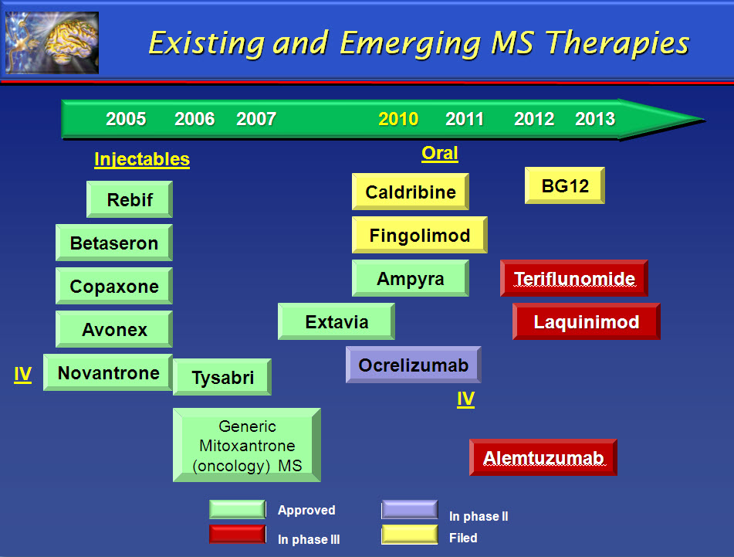
Notes:
Za poslední dekádu se léčba roztroušené sklerózy dramaticky posunula dopředu.
V současné době máme k dispozici tzv. biologickou léčbu představující imunomodulační léky a řada z nich má současně větší či menší imunosupresivní efekt.
Zatímco do r. 2010 byly k dispozici injekční DMD …, v současné době jsme svědky nástupu prvních orálních DMD preparátů…

Slide 12
V první linii je podáván interferon beta, glatiramer acetát nebo teriflunomid.
Ve druhé linii při eskalaci je indikován natalizumab, fingolimod (ev. mitoxantron);
se vstupem dalších „eskalačních léků“ 2. linie – dimethyl-fumarátu a alemtuzumabu – došlo k vyčlenění léků pro časnější eskalaci, tj. po první atace, tzv. „1,5 line“
- dimethyl-fumarát (1. 11. 2015)
- fingolimod (1. 6. 2016)

Slide 13
Úrovně eskalace biologické léčby RS:
1. linie: interferon beta, glatiramer acetát,
teriflunomid
2. linie: natalizumab, fingolimod, dimethyl-fumarát,
alemtuzumab
-> separace 2. linie:
a) dimethyl-fumarát, fingolimod:
„1,5 linie“ -> 2. linie ??
b) natalizumab, alemtuzumab:
2. linie -> „3. linie“ ??

Slide 14
Biologická léčba 1. linie - RS ve stadiu CIS
Interferon beta 1a, interferon beta 1b, glatiramer acetát, teriflunomid -
1) pro léčbu pacientů s jedinou demyelinizační příhodou a aktivním zánětlivým procesem, která byla natolik závažná, že k léčbě bylo nutno podat intravenózní kortikoidy. U těchto pacientů byla vyloučena jiná možná diagnóza a bylo u nich stanoveno vysoké riziko klinicky definitivní roztroušené sklerózy
(CIS s odpovídající MRI aktivitou)
Pozn.
Úhrada je poskytnuta jen, pokud byly ataky přeléčeny standardní dávkou kortikosteroidů
Úhrada se netýká interferonu beta 1a 22 mcg s.c. 3 x týdně
www.sukl.cz

Slide 15
Biologická léčba 1. linie - RRRS
Interferon beta 1a, interferon beta 1b, glatiramer acetát, teriflunomid -
  pro léčbu pacientů s jistou diagnózou atakovité formy roztroušené sklerózy mozkomíšní v remitentním stadiu choroby, pokud je přítomna vysoká aktivita choroby (2 dokumentované a těžké relapsy za 1 rok) a invalidita nepřesahuje stupeň 4,5 EDSS, tj. EDSS < 5,0
Pozn. Úhrada je poskytnuta jen, pokud byly ataky přeléčeny standardní dávkou kortikosteroidů
www.sukl.cz

Slide 16
Biologická léčba 2. linie – časná eskalace
  1a) Tecfidera/Gilenya –
  pacient, u kterého došlo navzdory léčbě nejméně jedním lékem první linie k rozvoji alespoň jednoho středně težkého nebo těžkého relapsu, EDSS ≤ 5,0
  (Rozhodnutí SÚKLu ze dne 24. 9. 2015 s platností od 1. 11. 2015 - pro Tecfidera, od 1. 6. 2016 pro Gilenya)
www.sukl.cz

Slide 17
Biologická léčba 2. linie – eskalace
  1b) Tysabri –
  pacient, u kterého nedošlo při léčbě IFN beta a nebo glatiramer acetátem k poklesu počtu relapsů pod 2 ataky ročně a nebo 3 ataky za 2 roky
  1c) Lemtrada –
  pacient, u kterého nedošlo navzdory léčbě léky první linie k poklesu počtu relapsů pod 2 ataky ročně
  ___
www.sukl.cz

Slide 18
Biologická léčba 2. linie
2) U (DMD naïve) pacientů s rychle se vyvíjející těžkou remitující-relabující formou RS –
- který prodělal nejméně dva těžké relapsy v jednom roce
a současně
- vykazuje jednu nebo více Gd+ lézí na MRI mozku
nebo významný nárůst T2 lézí ve srovnání s předchozí MRI
(pro přípravek Tysabri je uveden časový interval následné
MRI: 3 - 6 měsíců)
Pozn. Princip „INDUKČNÍ“ LÉČBY – zakotven v úhradové vyhlášce
www.sukl.cz, http://www.vzp.cz/o-nas/revizni-cinnost a zápis z moderované diskuze s VZP a lékaři ve dnech 2/6/2015 v Olomouci, 9/6/2015 v Praze

Slide 19
Eskalace biologické léčby
  -> Eskalace z 1. linie na 2. linii
  - časná eskalace po jedné atace (středně těžké/těžké): dimethyl-fumarát, fingolimod
  - eskalace po 2 atakách na 1. linii na léky 2. linie:
  natalizumab, alemtuzumab
  -> „Eskalace“ v rámci 1. linie, tzv. „mini-eskalace“
  GA/IFN, IFN/IFN
  (v souladu s odborným doporučením a v souladu s INDO IFN a GA), je taková eskalace v souladu s pravidly pro úhradu)
  -> „Eskalace v rámci 2. linie
  (z fingolimodu a dimethyl-fumarátu na natalizumab (dle VZP), další eskalace předmětem jednání mezi VZP a OS)
http://www.vzp.cz/o-nas/revizni-cinnost a zápis z moderované diskuze s VZP a lékaři ve dnech 2/6/2015 v Olomouci, 9/6/2015 v Praze

Slide 20

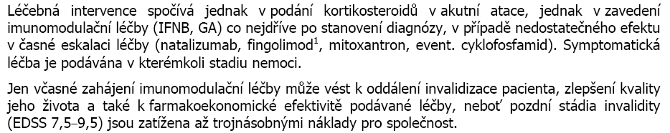
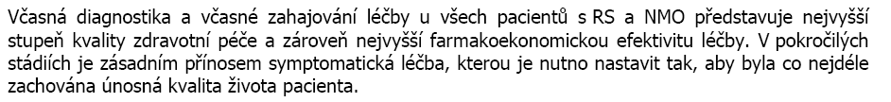
Doporučení klinického standardu
Havrdová E., Piťha J, Zapletalová O. et al. Klinický standard pro diagnostiku a léčbu roztroušené sklerózy a neuromyelitis optica. V knize Národní sada Klinických Standardů. Klinické doporučené postupy v neurologii I (Suchý M., Bednařík J. et al. ed.); kapitola 14, str. 133. Univerzita Palackého v Olomouci, 2012
Notes:
Léčebná intervence spočívá v zavedení imunomodulační léčby (IFNB, GA) co nejdříve po stanovení diagnózy, v případě nedostatečného efektu pak v časné eskalaci léčby (natalizumab, fingolimod, mitoxantron, event. cyklofosfamid). Symptomatická léčba je podávána v kterémkoli stadiu nemoci.
Při těžkých atakách lze přejít přímo na eskalační léčbu natalizumabem nebo fingolimodem.
Jen včasné zahájení imunomodulační léčby může vést k oddálení invalidizace pacienta, zlepšení kvality jeho života a také k farmakoekonomické efektivitě podávané léčby, neboť pozdní stádia invalidity (EDSS 7,5–9,5) jsou zatížena až trojnásobnými náklady pro společnost.

Slide 21
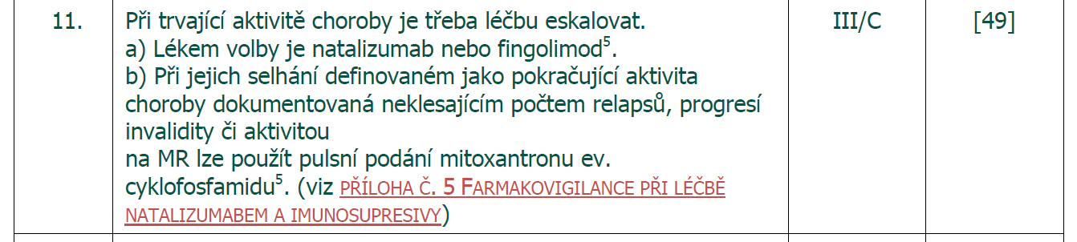
Klinický standard pro diagnostiku a léčbu roztroušené sklerózy a neuromyelitis optica
Deklaruje nutnost časné eskalace při nedostatečném účinku imunomodulační léčby první linie
Jako léky volby pro eskalaci je uveden natalizumab a fingolimod
Imunosupresiva (mitoxantron, cyklofosfamid) jsou léky poslední volby
Havrdová E., Piťha J, Zapletalová O. et al. Klinický standard pro diagnostiku a léčbu roztroušené sklerózy a neuromyelitis optica. V knize Národní sada Klinických Standardů. Klinické doporučené postupy v neurologii I (Suchý M., Bednařík J. et al. ed.); kapitola 14, str. 133. Univerzita Palackého v Olomouci, 2012, str. 145
Notes:
Jak již bylo uvedeno, eskalace léčby je i předmětem Klinického standardu pro diagnostiku a léčbu roztroušené sklerózy a neuromyelitis optica. Imunosuprese je zde uváděna jako možnost 3. volby. A imunosupresiva by měla být nasazována až po selhání natalizumabu či fingolimodu.

Slide 22
Důvody pro časné zahájení biologické léčby:
- medicínské (mezinárodní a národní doporučení odborné společnosti – klinický standard)
- právní důvody (nařízení vlády č. 307/2012
Sb. – zahájení terapie do 28 dnů)
- Axonální ztrátu lze prokázat již v preklinickém stadiu
Notes:
22

Slide 23
2. Důvody pro časnou eskalaci biologické léčby:
- medicínské (mezinárodní a národní doporučení odborné společnosti – klinický standard)
- úhradová vyhláška a indikační omezení SÚKLu – definuje eskalaci pro jednotlivé preparáty
- Důležité je využít terapeutické okno co nejdříve
od stanovení diagnózy
Notes:
23

Slide 24
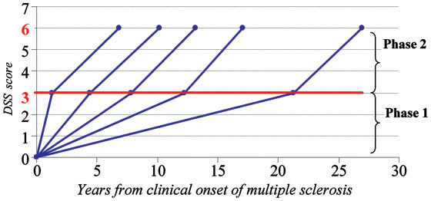
Progrese postižení
Průběh RS ve dvou fázích
Možnost ovlivnit (zpomalit) průběh onemocnění před dosažením EDSS 3
Doba do dosažení EDSS 4 je hlavním prediktorem doby do dosažení EDSS 6
Zastavení progrese postižení je žádoucí
Figure 1 Disability progression during Phase 2 (mean time from DSS 3 to DSS 6) in five subgroups defined according to the duration of Phase 1 (mean time from multiple sclerosis clinical onset to DSS 3) in the 718 multiple sclerosis patients who had reached both DSS 3 and DSS 6.
E. Leray et al. Evidence for a two-stage disability progression in multiple sclerosis; Brain 2010; doi:10.1093/brain/awq076

Slide 25
EDSS
(pacienti s výchozími daty a daty po 1 roce)
N = 144
N = 208
N = 270
N = 2064
p = 0,45
p = 0,47
p = 0,61
p < 0,0001
* Výchozí EDSS je první nechybějící hodnota 1) EDSS stanoveného při náboru; 2) Lékařem hlášeného EDSS při náboru; 3) Posledního EDSS hlášeného před náborem.
BiogenIdec data on file
Notes:
Analýza českých dat ze studie TOP s data cut off v prosinci 2012
Výsledky ukazují že natalizumab je v ČR nasazován pacientům s v průměru vyšším EDSS skóre než v jiných zemích a že časnější nasazování u pacientů v zahraničí přináší statisicky významné snížení EDSS skóre, kdežto v ČR zůstává EDSS stejné.

Slide 26
3. Důvody pro ukončení biologické léčby
- medicínské (mezinárodní a národní doporučení)
- indikační omezení SÚKLu – regulující ukončení terapie biologickou léčbu RS
-> jsou ve shodě, ztráta schopnosti chůze, jako důvod pro ukončení biologické léčby RS, se rozumí dosažení EDSS více než 6,5, tj. EDSS > 7,0
Notes:
26

Slide 27
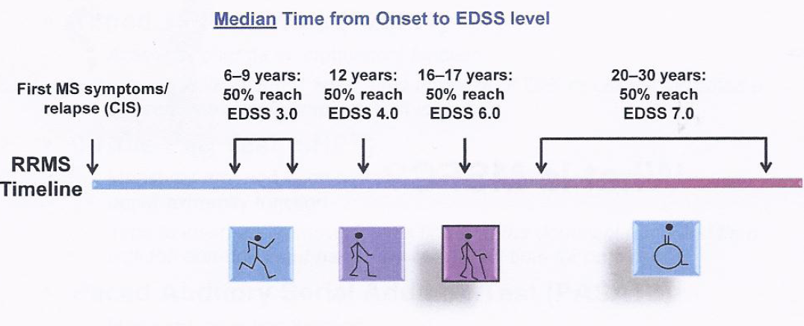
Dopady roztroušené sklerózy - fyzické postižení (EDSS)
Polovina pacientů dosáhne během 12 let nevratného postižení
Postižení v takové míře, že si je jej pacient trvale vědom
Weinshenker et al. Brain. 1989;112:133–146; Confavreux C et al. N Engl J Med 2000; 343:1430-143; Compston A. McAlpine’s Multiple Sclerosis, 3rd ed. London: Churchill Livingstone; Ebers et al. J Neurol 2006 253 [S6]: VI/3 – VI/8

Slide 28
Vliv natalizumabu na kortikální atrofii
Průměr (SD; rozpětí) | Natalizumab (n = 35) | IFNβ-1a (n = 50) | Neléčení (n = 35)
Roční počet relapsů | 0,1 (0,4; 0–1)*† | 0,5 (0,6; 0–3) | 1,2 (0,8; 0–4)
Změna EDSS | –0,3 (0,5; -1,5–+1,0) | 0,6 (0,5; 0–2,0) | 0,7 (0,6; 0–2,0)
Nové T2 léze | 0,3 (0,5; 0–2)*† | 1,2 (0,8; 0–4) | 2,0 (1,6; 0–5)
Nové Gd+ léze | 0,03 (0,2; 0–1)† | 0,2 (0,4; 0–3) | 1,1 (1,1; 0–4)
Nové kortikální léze | 0,2 (0,6; 0–3)*† | 1,3 (1,1; 1–6) | 2,9 (1,5; 1–8)
Změna tloušťky kůry, % | 1,7*† | 3,7 | 4,6
P=0.28
P<0.0001
*P<0,05 oproti IFN;
†P<0,001 oproti neléčeným;
u zdravých dobrovolníků byla zjištěna změna tloušťky mozkové kůry o 0,3% (P=0,288).
SD = směrodatná odchylka
Rinaldi F et al. Mult Scler J. 2012 [Epub ahead of print].
28
Notes:
Ačkoli dřívější studie naznačovaly, že k mozkové atrofii u pacientů s RS dochází převážně z důvodu úbytku bílé hmoty,¹ novější studie popisují difuzní atrofii šedé hmoty.^{2–4}
Ge Y et al. AJNR Am J Neuroradiol. 2002;23:1327-1333;
Fisher E et al. Ann Neurol. 2008;64:255-265;
Fisniku LK et al. Ann Neurol. 2008;64:247-254;
Horakova D et al. J Neurol Neurosurg Psychiatry. 2008;79:407-414;
Recentně bylo zjištěno, že mozková kůra je další důležitou oblastí patogeneze RS¹
V rozsáhlých studiích s RS pacienty bylo zjištěno, že kortikální léze:
byly zjištěny v raných stádiích nemoci^{2,3}
byly spojeny se závažnými příznaky, jako například epilepsie⁴
negativně korelovaly s benigním průběhem onemocnění⁵
byly zjištěny v klinickém počátku onemocnění u pacientů s RS, kteří neměli žádné léze v bílé hmotě⁶
Kortikální léze tedy mohou významným způsobem ovlivňovat klinický průběh RS⁷
Má se za to, že kortikální léze významně přispívají ke kortikální atrofii u pacientů s RS⁸
Walker CA et al. BMC Neurol 2011;11:152;
Calabrese M et al. J Neurol. 2007;254:1212-1220;
Calabrese M et al. Arch Neurol. 2007;64:1416-1422;
Calabrese M et al. J Neurol. 2008;255:581-586
Calabrese M et al. Mult Scler. 2009;15:36-41
Calabrese M et al. Mult Scler. 2009;15:933-941; 7
Calabrese M et al. Ann Neurol. 2010;67:376-383;
Rinaldi F et al. Mult Scler J. 2012 [Epub ahead of print].
Ve studii s i.m. IFNβ-1a v léčbě RRMS bylo prokázáno zpomalení progrese mozkové atrofie (whole brain atrophy) převážně snížením atrofie šedé hmoty.¹
Zařazení hodnocení atrofie šedé hmoty do sledování pacientů s RS může dále zvýšit užitečnost MRI jako markeru budoucí progrese onemocnění a odpovědi na léčbu.
Zivadinov R et al. Mult Scler. 2007;13:490-501.
Na tomto snímku je shrnut vliv natalizumabu na kortikální atrofii. U pacientů, kterým byl v této prospektivní studii podáván natalizumab, došlo ke vzniku významně menšího počtu nových kortikálních lézí a k významně menšímu ztenčení tloušťky mozkové kůry

Slide 29
Vliv fingolimodu na objem mozku
FREEDOMS extension: > 4-year results
Time (months)
**
Placebo
**
Switch to fingolimodª
***
Fingolimod
Mean change in brain volume from baseline (%)
***
–1.76%
*
27.6% relative reduction
in rate
–2.43%
n =
395
383
n =
383
358
n =
357
331
n =
290
254
n =
115
93
Between-group analysis from core baseline to Month 48 (core ITT population and mean percentage of absolute change in brain volume).
* p < 0.05 for fingolimod vs. placebo–fingolimod; ** p < 0.01 for fingolimod vs. placebo–fingolimod; *** p ≤ 0.001 for fingolimod vs.
placebo–fingolimod; Rank ANCOVA adjusted for treatment group, country and baseline normalized brain volume; n = number of patients with non-missing value;
ª Includes patients who received both 0.5 mg and 1.25 mg fingolimod. Radue EW, et al. ENS 2012. Oral 219.

Slide 30
Resumé a cíle
- „Terapeutické okno“ představuje co nejkratší možný
časový interval od stanovení diagnózy CIS/RS
k zahájení biologické léčby – proces axonální patologie
běží již v preklinickém stadiu
- Časnou iniciací a zejm. eskalací terapie lze ovlivnit
axonální neurodegeneraci, rozvoj atrofie a invalidity
Notes:
30

Slide 31
Bezpečnost terapie
Výhodou eskalace před indukcí je zohledňování bezpečnostního aspektu terapie.
Bezpečnost léčby není zanedbatelným faktorem:
Dlouhodobá terapie (často celoživotní, nejč. manifestace po 20. roce života)
Ženy ve fertilním věku tvoří nejpočetnější skupinu (poměr výskytu RS – ženy/muži 2-3/1, tj. cca 70% žen)

Slide 32
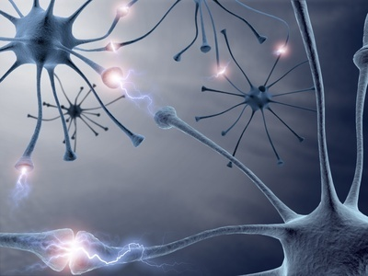
Děkuji za pozornost

